Slide 1



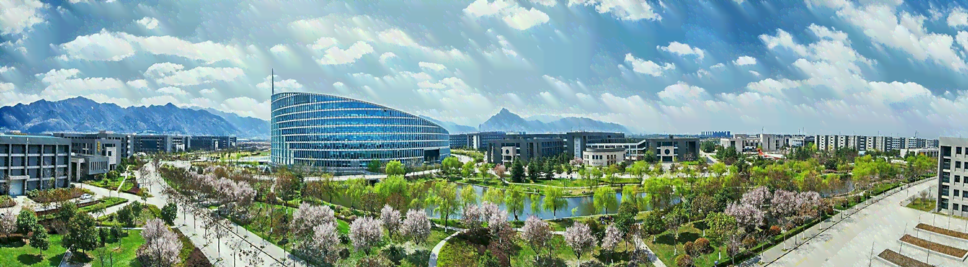
自主手部跟踪和交互技术研究
Research on Autonomous Hand Tracking and Interaction Technology
答辩学生：温豪
导师：王海鹏
答辩日期：2022.03.07

Slide 2
目录
CONTENTS
研究背景
论文主要内容
总结与展望
评审意见
合作QQ： 243001978

Slide 3
1
研究背景及意义

Slide 4
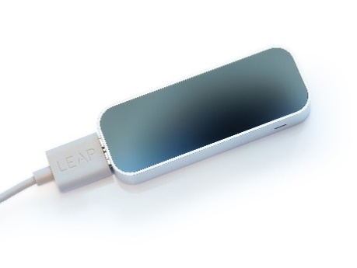
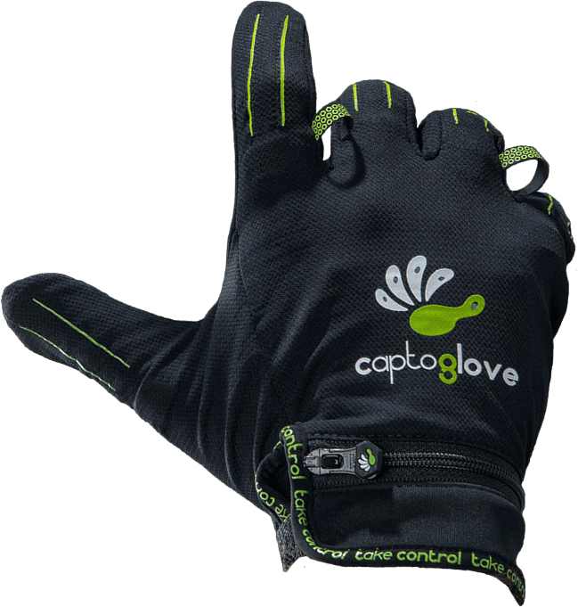
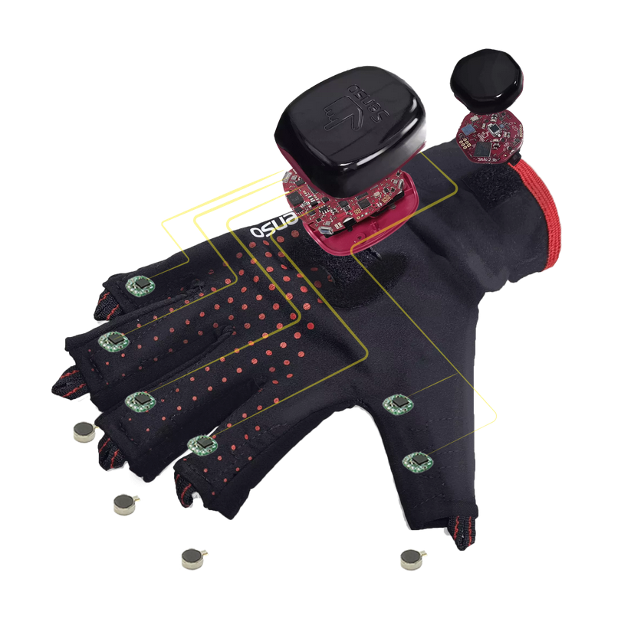
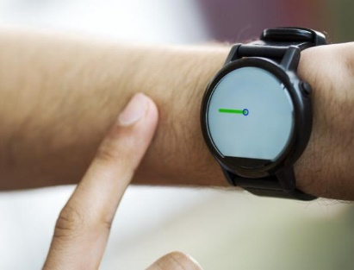
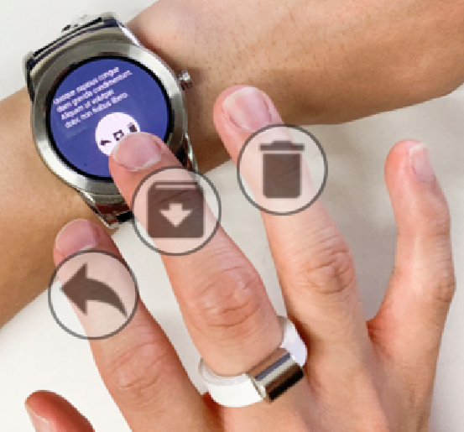
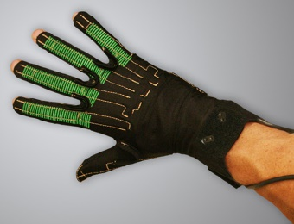
研究背景
手部交互作为人机交互中自然、灵活且高效的交互模式之一，能够极大地提高交互效率，提升交互体验，在诸多场景下都有丰富的研究意义和实用价值。其中，手部跟踪技术为手部交互提供了重要的技术支撑。
手部跟踪技术可以分为自主式手部跟踪和非自主式手部跟踪两类。其中，自主式手部跟踪技术旨在为用户提供不受环境限制，适应移动环境的手部跟踪和交互体验，具有广阔的应用前景。
研究意义
随着应用场景不断增加，用户交互体验需求的不断提升，手部跟踪技术在跟踪效果以及交互体验方面都面临着新的挑战。因此，本文从手部姿态跟踪方面展开自主手部跟踪和交互技术的研究。

Slide 5
论文主要内容
2
一、基于姿态的自主手部跟踪方法
二、约束融合的手部姿态跟踪方法
三、手部康复交互原型系统

Slide 6
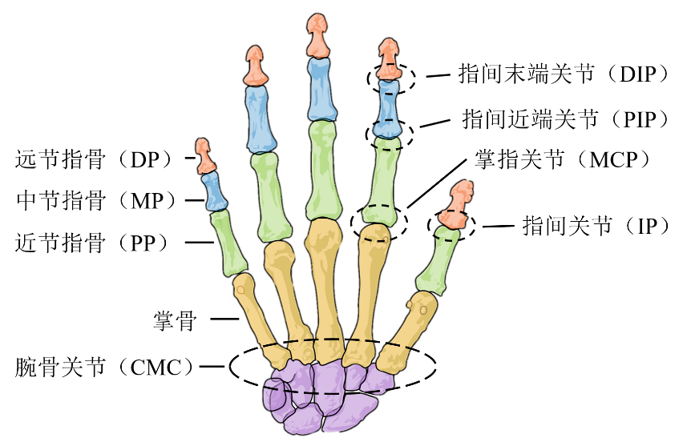
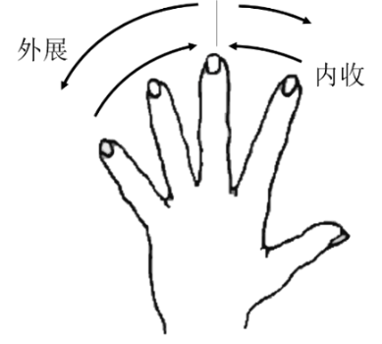
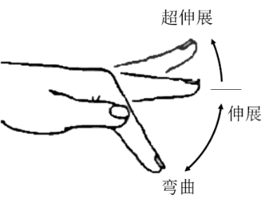
论文主要内容
一、基于姿态的手部跟踪方法
1、自主手部姿态构型
2、基于姿态的手部跟踪算法
a. 融合偏差的传感器姿态解算
b. 基于姿态的手部跟踪
3、实验验证及分析
定义 | 表示 | 定义 | 表示
拇指 | T | 掌指关节 | MCP
食指 | F | 近端指间关节 | PIP
中指 | M | 远端指间关节 | DIP
无名指 | R | 拇指指间关节 | IP
小拇指 | L | 拇腕掌关节 | TMC
手掌 | P | 腕掌关节 | CMC
关节弯曲/伸展运动 | f/e | 关节外展/内收运动 | ab/ad

Slide 7
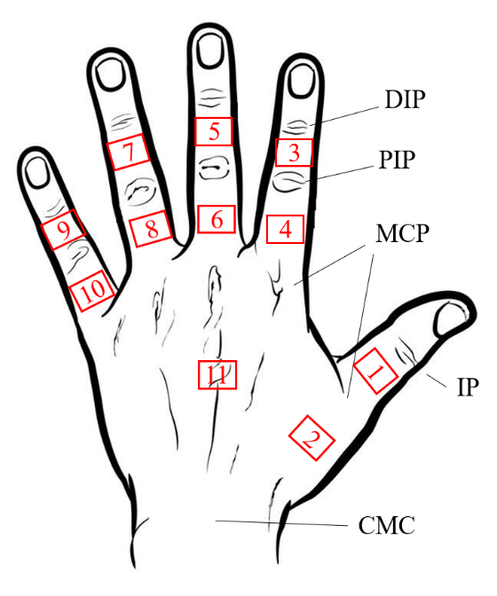
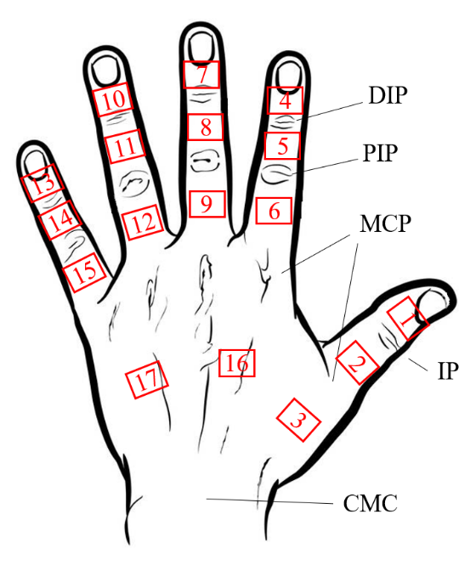
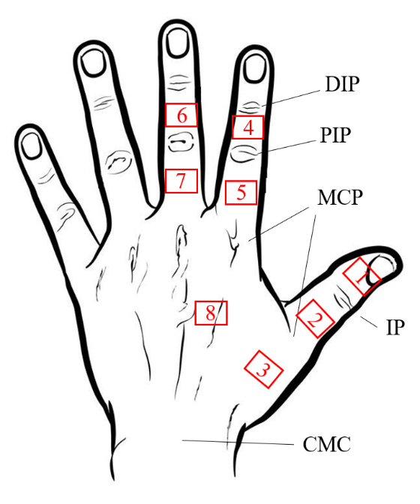
论文主要内容
一、基于姿态的手部跟踪方法
1、自主手部姿态构型
基本构型
全手构型
三指简化构型

Slide 8
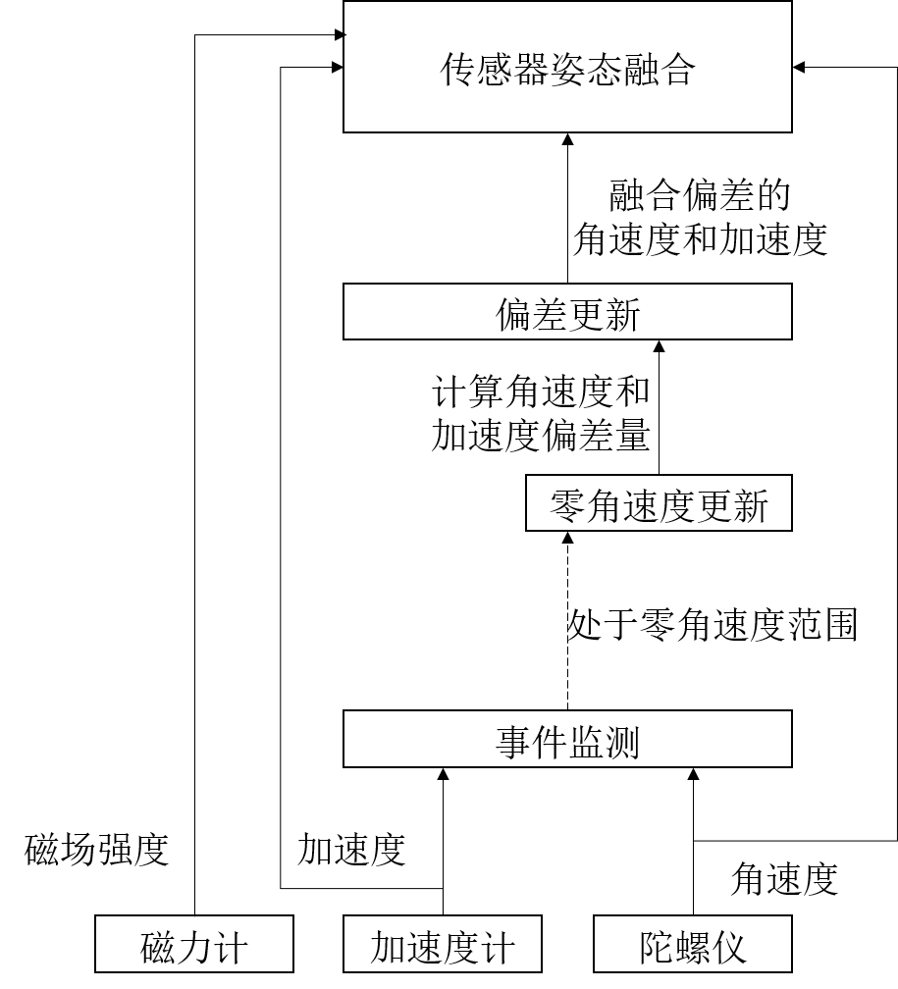
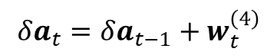
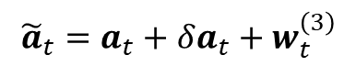
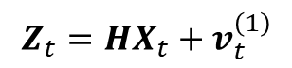
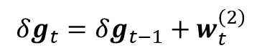
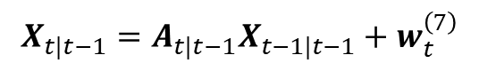
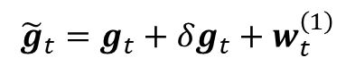
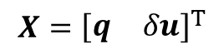
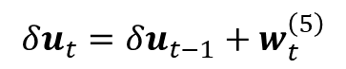
论文主要内容
一、基于姿态的手部跟踪方法
2、基于姿态的手部跟踪算法
a. 融合偏差的传感器姿态解算
$${\tilde{g}}_{t}=g_{t}+δg_{t}+w_{t}^{\left(1\right)}$$
$$δg_{t}=δg_{t−1}+w_{t}^{\left(2\right)}$$
$${\tilde{a}}_{t}=a_{t}+δa_{t}+w_{t}^{\left(3\right)}$$
$$δa_{t}=δa_{t−1}+w_{t}^{\left(4\right)}$$
系统状态
$$X={\left[\begin{matrix}q & δu\end{matrix}\right]}^{T}$$
$$δu_{t}=δu_{t−1}+w_{t}^{\left(5\right)}$$
系统方程
$$X_{t|t−1}=A_{t|t−1}X_{t−1|t−1}+w_{t}^{\left(7\right)}$$
观测方程
$$Z_{t}=HX_{t}+v_{t}^{\left(1\right)}$$

Slide 9
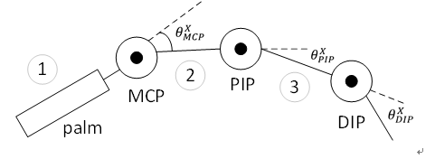
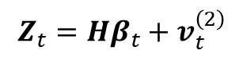
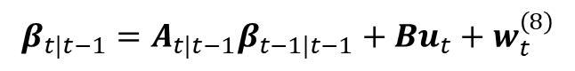
论文主要内容
一、基于姿态的手部跟踪方法
2、基于姿态的手部跟踪算法
b. 基于姿态的手部跟踪
系统状态
$$β={\left[\begin{matrix}T_{ip}^{f/e} & T_{mcp}^{ab/ad} & T_{mcp}^{f/e} & I_{pip}^{f/e} & I_{mcp}^{ab/ad} & I_{mcp}^{f/e} & M_{pip}^{f/e} & M_{mcp}^{ab/ad} & M_{mcp}^{f/e}\end{matrix}\right]}^{T}$$
系统方程
$$β_{t|t−1}=A_{t|t−1}β_{t−1|t−1}+Bu_{t}+w_{t}^{\left(8\right)}$$
观测方程
$$Z_{t}=Hβ_{t}+v_{t}^{\left(2\right)}$$
相邻传感器的陀螺仪数据作差得到关节角的角速度信息
陀螺仪
加速度计
相邻传感器的姿态作差得到关节角观测量
手部关节姿态
卡尔曼滤波器
磁力计

Slide 10
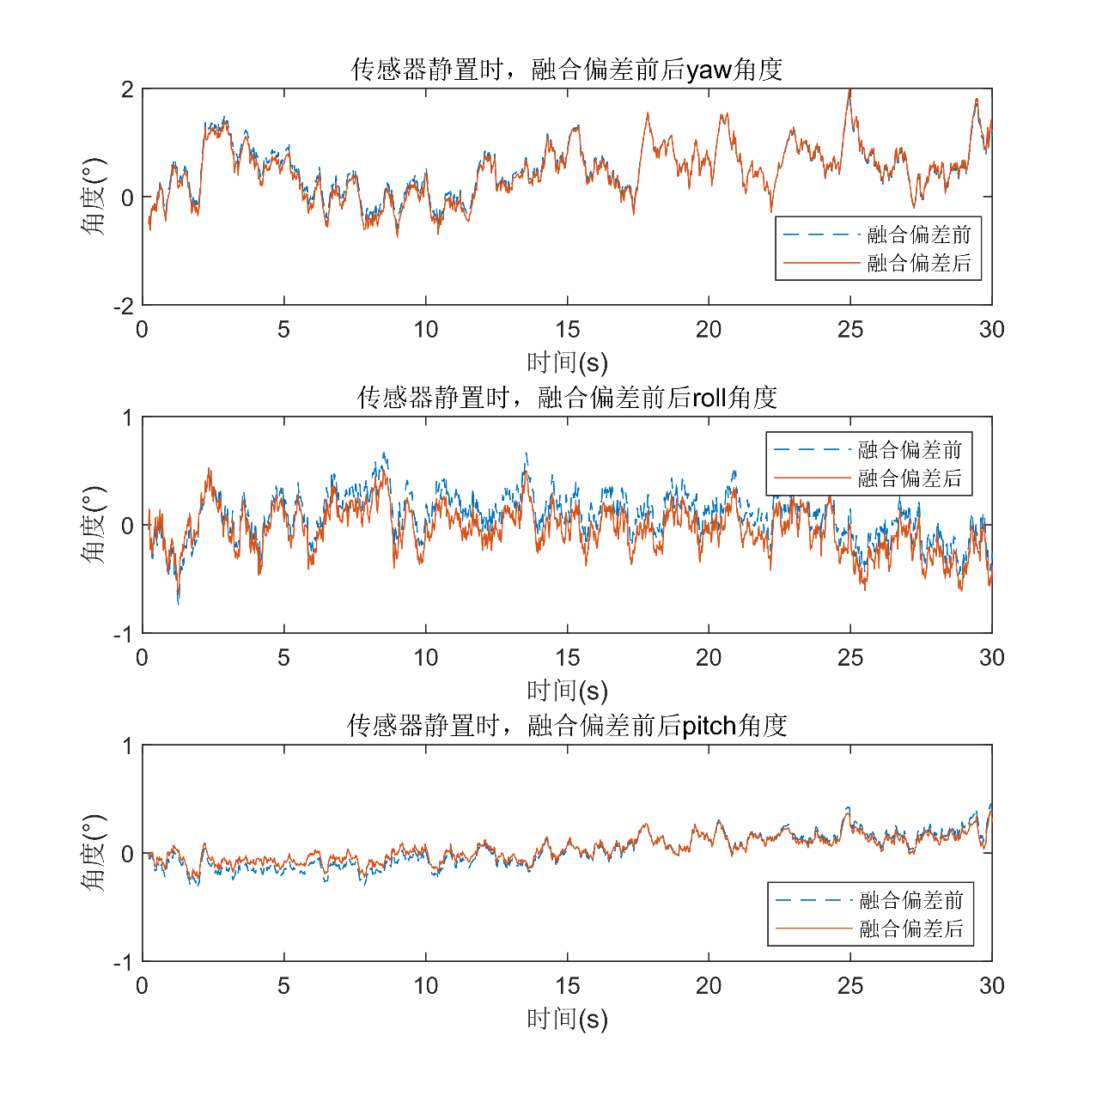
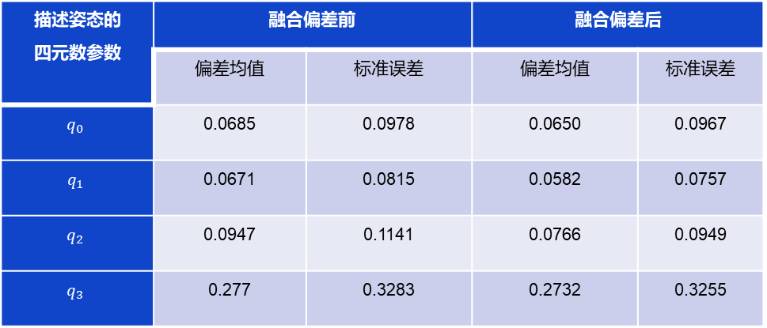
论文主要内容
一、基于姿态的手部跟踪方法
3、实验验证和分析
1）传感器静置时
描述姿态的 四元数参数 | 融合偏差前 |  | 融合偏差后
 | 偏差均值 | 标准误差 | 偏差均值 | 标准误差
$$q_{0}$$ | 0.0685 | 0.0978 | 0.0650 | 0.0967
$$q_{1}$$ | 0.0671 | 0.0815 | 0.0582 | 0.0757
$$q_{2}$$ | 0.0947 | 0.1141 | 0.0766 | 0.0949
$$q_{3}$$ | 0.277 | 0.3283 | 0.2732 | 0.3255

Slide 11
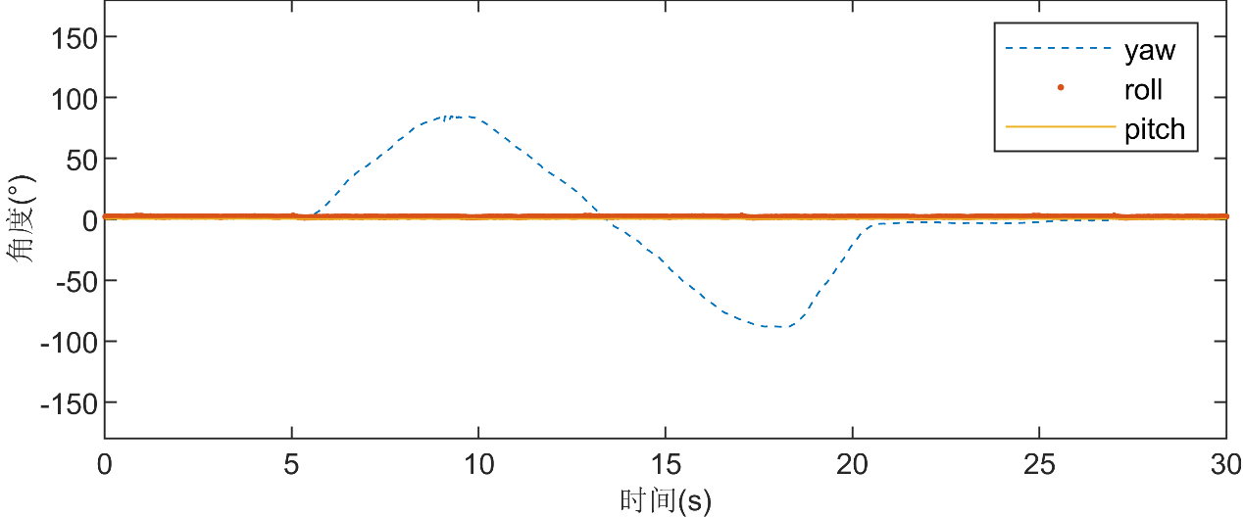
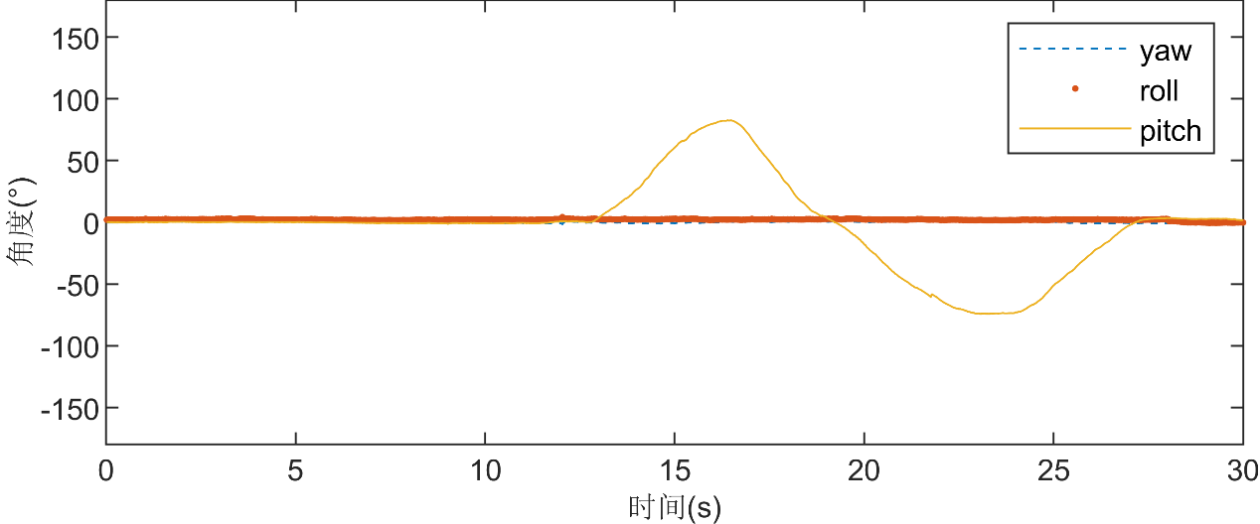
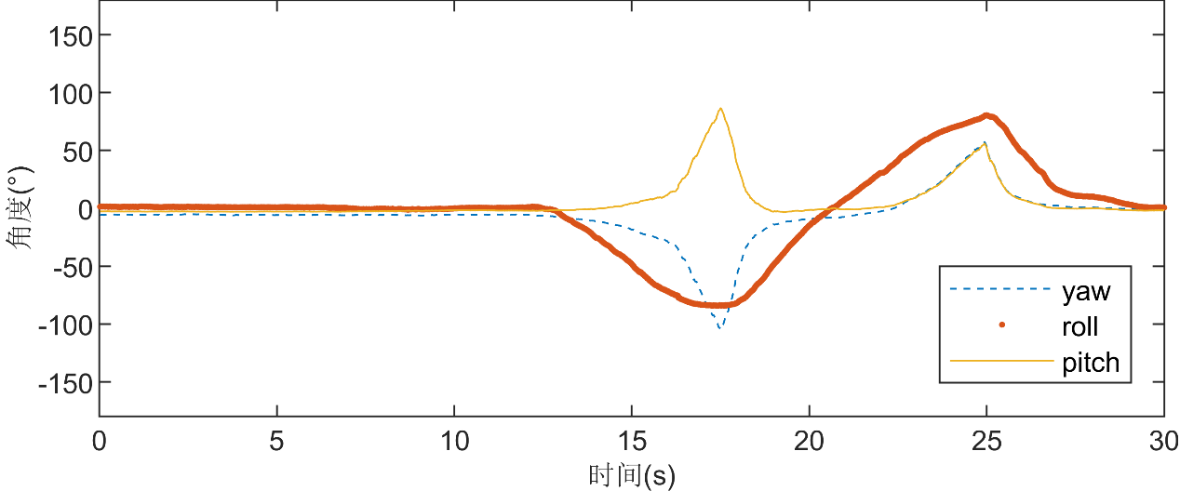
论文主要内容
一、基于姿态的手部跟踪方法
3、实验验证和分析
2）传感器运动时
传感器偏航角转动时序图
传感器俯仰角转动时序图
传感器翻滚角转动时序图

Slide 12
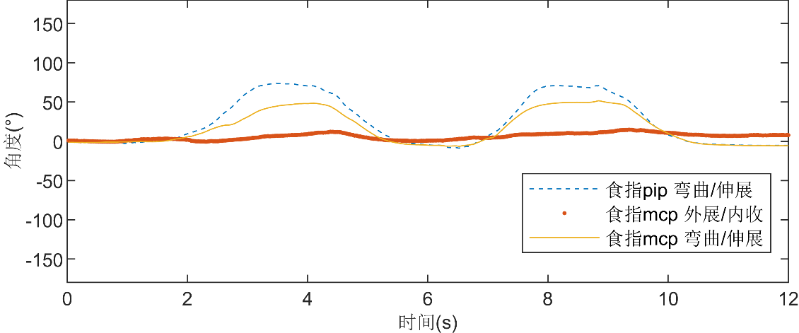
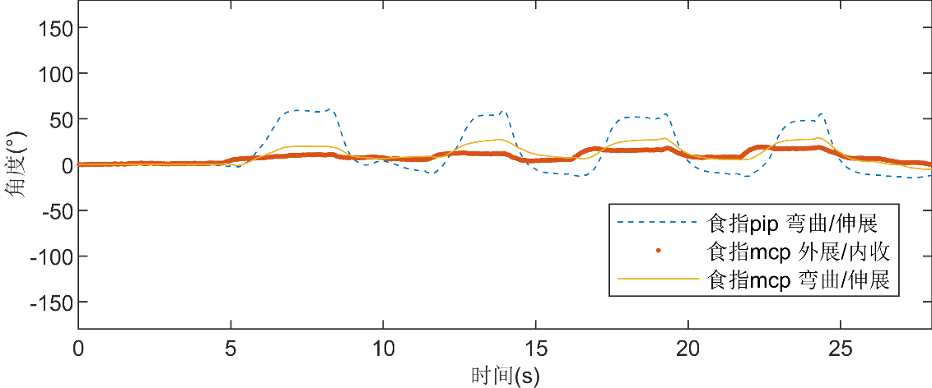
论文主要内容
一、基于姿态的手部跟踪方法
3、实验验证和分析
3）执行手部动作
手部执行握拳动作
手部执行OK手势动作

Slide 13
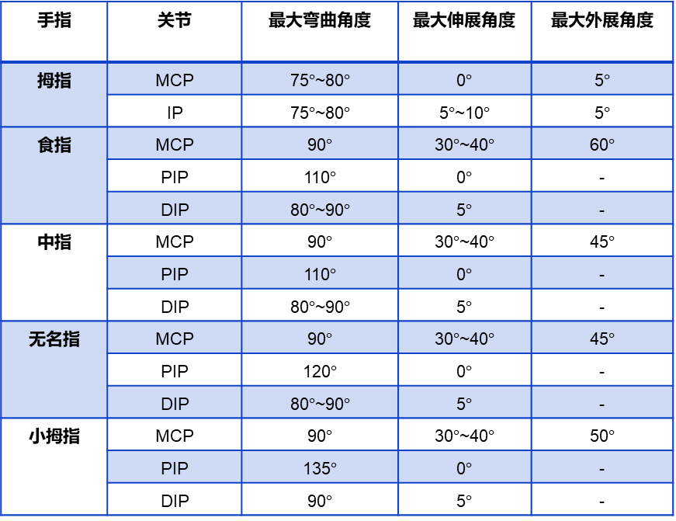
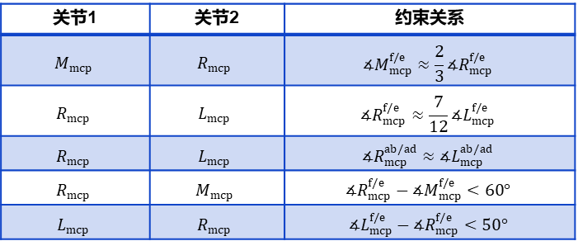
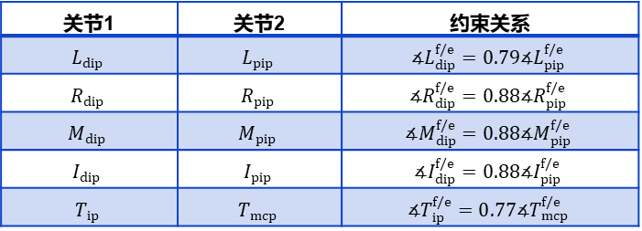
论文主要内容
二、约束融合的手部姿态跟踪方法
1、手部约束构型及结构化
1）手部动态约束之指内约束 3）手部静态约束
2）手部动态约束之指间约束
关节1 | 关节2 | 约束关系
$$L_{dip}$$ | $$L_{pip}$$ | $$∡L_{dip}^{f/e}=0.79∡L_{pip}^{f/e}$$
$$R_{dip}$$ | $$R_{pip}$$ | $$∡R_{dip}^{f/e}=0.88∡R_{pip}^{f/e}$$
$$M_{dip}$$ | $$M_{pip}$$ | $$∡M_{dip}^{f/e}=0.88∡M_{pip}^{f/e}$$
$$I_{dip}$$ | $$I_{pip}$$ | $$∡I_{dip}^{f/e}=0.88∡I_{pip}^{f/e}$$
$$T_{ip}$$ | $$T_{mcp}$$ | $$∡T_{ip}^{f/e}=0.77∡T_{mcp}^{f/e}$$
手指 | 关节 | 最大弯曲角度 | 最大伸展角度 | 最大外展角度
拇指 | MCP | 75$°$~80$°$ | 0$°$ | 5$°$
 | IP | 75$°$~80$°$ | 5$°$~10$°$ | 5$°$
食指 | MCP | 90$°$ | 30$°$~40$°$ | 60$°$
 | PIP | 110$°$ | 0$°$ | -
 | DIP | 80$°$~90$°$ | 5$°$ | -
中指 | MCP | 90$°$ | 30$°$~40$°$ | 45$°$
 | PIP | 110$°$ | 0$°$ | -
 | DIP | 80$°$~90$°$ | 5$°$ | -
无名指 | MCP | 90$°$ | 30$°$~40$°$ | 45$°$
 | PIP | 120$°$ | 0$°$ | -
 | DIP | 80$°$~90$°$ | 5$°$ | -
小拇指 | MCP | 90$°$ | 30$°$~40$°$ | 50$°$
 | PIP | 135$°$ | 0$°$ | -
 | DIP | 90$°$ | 5$°$ | -
关节1 | 关节2 | 约束关系
$$M_{mcp}$$ | $$R_{mcp}$$ | $$∡M_{mcp}^{f/e}≈\frac{2}{3}∡R_{mcp}^{f/e}$$
$$R_{mcp}$$ | $$L_{mcp}$$ | $$∡R_{mcp}^{f/e}≈\frac{7}{12}∡L_{mcp}^{f/e}$$
$$R_{mcp}$$ | $$L_{mcp}$$ | $$∡R_{mcp}^{ab/ad}≈∡L_{mcp}^{ab/ad}$$
$$R_{mcp}$$ | $$M_{mcp}$$ | $$∡R_{mcp}^{f/e}−∡M_{mcp}^{f/e}<60°$$
$$L_{mcp}$$ | $$R_{mcp}$$ | $$∡L_{mcp}^{f/e}−∡R_{mcp}^{f/e}<50°$$

Slide 14
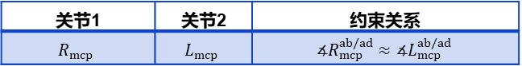
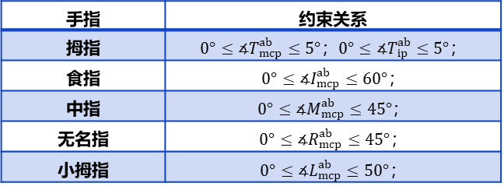
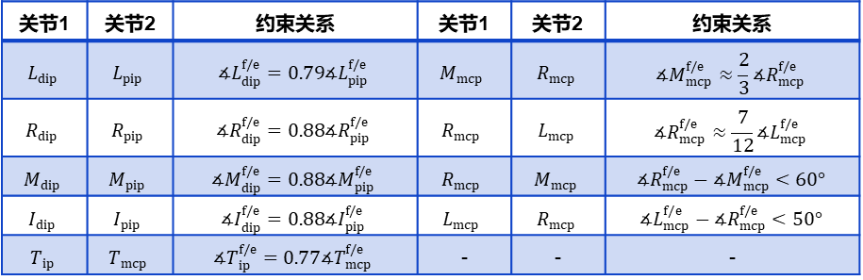
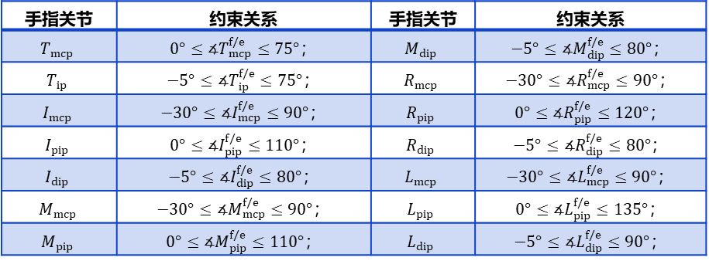
论文主要内容
二、约束融合的手部姿态跟踪方法
1、手部约束结构化
1）关节弯曲/伸展角度约束 3）关节外展/内收角度约束
2）关节间弯曲/伸展角度约束 4）关节间外展/内收角度约束
手指关节 | 约束关系 | 手指关节 | 约束关系
$$T_{mcp}$$ | $0°≤∡T_{mcp}^{f/e}≤75°$； | $$M_{dip}$$ | $−5°≤∡M_{dip}^{f/e}≤80°$；
$$T_{ip}$$ | $−5°≤∡T_{ip}^{f/e}≤75°$； | $$R_{mcp}$$ | $−30°≤∡R_{mcp}^{f/e}≤90°$；
$$I_{mcp}$$ | $−30°≤∡I_{mcp}^{f/e}≤90°$； | $$R_{pip}$$ | $0°≤∡R_{pip}^{f/e}≤120°$；
$$I_{pip}$$ | $0°≤∡I_{pip}^{f/e}≤110°$； | $$R_{dip}$$ | $−5°≤∡R_{dip}^{f/e}≤80°$；
$$I_{dip}$$ | $−5°≤∡I_{dip}^{f/e}≤80°$； | $$L_{mcp}$$ | $−30°≤∡L_{mcp}^{f/e}≤90°$；
$$M_{mcp}$$ | $−30°≤∡M_{mcp}^{f/e}≤90°$； | $$L_{pip}$$ | $0°≤∡L_{pip}^{f/e}≤135°$；
$$M_{pip}$$ | $0°≤∡M_{pip}^{f/e}≤110°$； | $$L_{dip}$$ | $−5°≤∡L_{dip}^{f/e}≤90°$；
手指 | 约束关系
拇指 | $0°≤∡T_{mcp}^{ab}≤5°$；$0°≤∡T_{ip}^{ab}≤5°$；
食指 | $0°≤∡I_{mcp}^{ab}≤60°$；
中指 | $0°≤∡M_{mcp}^{ab}≤45°$；
无名指 | $0°≤∡R_{mcp}^{ab}≤45°$；
小拇指 | $0°≤∡L_{mcp}^{ab}≤50°$；
关节1 | 关节2 | 约束关系 | 关节1 | 关节2 | 约束关系
$$L_{dip}$$ | $$L_{pip}$$ | $$∡L_{dip}^{f/e}=0.79∡L_{pip}^{f/e}$$ | $$M_{mcp}$$ | $$R_{mcp}$$ | $$∡M_{mcp}^{f/e}≈\frac{2}{3}∡R_{mcp}^{f/e}$$
$$R_{dip}$$ | $$R_{pip}$$ | $$∡R_{dip}^{f/e}=0.88∡R_{pip}^{f/e}$$ | $$R_{mcp}$$ | $$L_{mcp}$$ | $$∡R_{mcp}^{f/e}≈\frac{7}{12}∡L_{mcp}^{f/e}$$
$$M_{dip}$$ | $$M_{pip}$$ | $$∡M_{dip}^{f/e}=0.88∡M_{pip}^{f/e}$$ | $$R_{mcp}$$ | $$M_{mcp}$$ | $$∡R_{mcp}^{f/e}−∡M_{mcp}^{f/e}<60°$$
$$I_{dip}$$ | $$I_{pip}$$ | $$∡I_{dip}^{f/e}=0.88∡I_{pip}^{f/e}$$ | $$L_{mcp}$$ | $$R_{mcp}$$ | $$∡L_{mcp}^{f/e}−∡R_{mcp}^{f/e}<50°$$
$$T_{ip}$$ | $$T_{mcp}$$ | $$∡T_{ip}^{f/e}=0.77∡T_{mcp}^{f/e}$$ | - | - | -
关节1 | 关节2 | 约束关系
$$R_{mcp}$$ | $$L_{mcp}$$ | $$∡R_{mcp}^{ab/ad}≈∡L_{mcp}^{ab/ad}$$

Slide 15
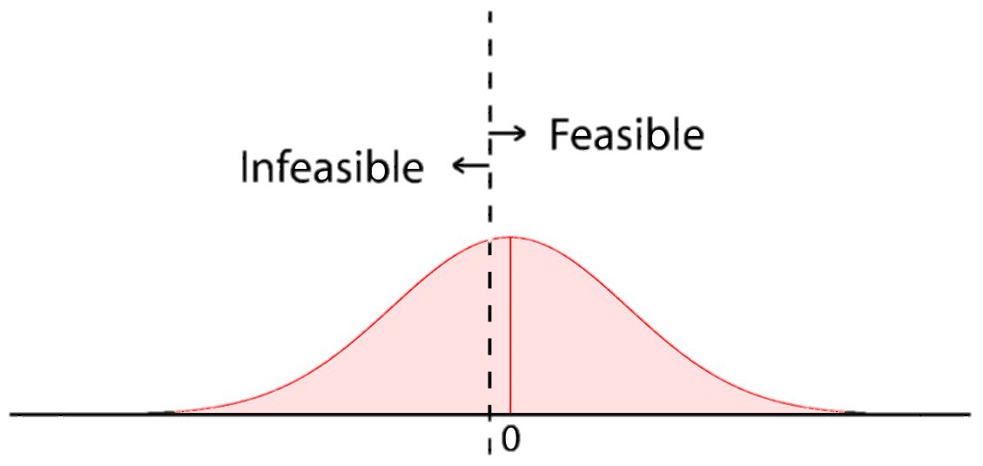
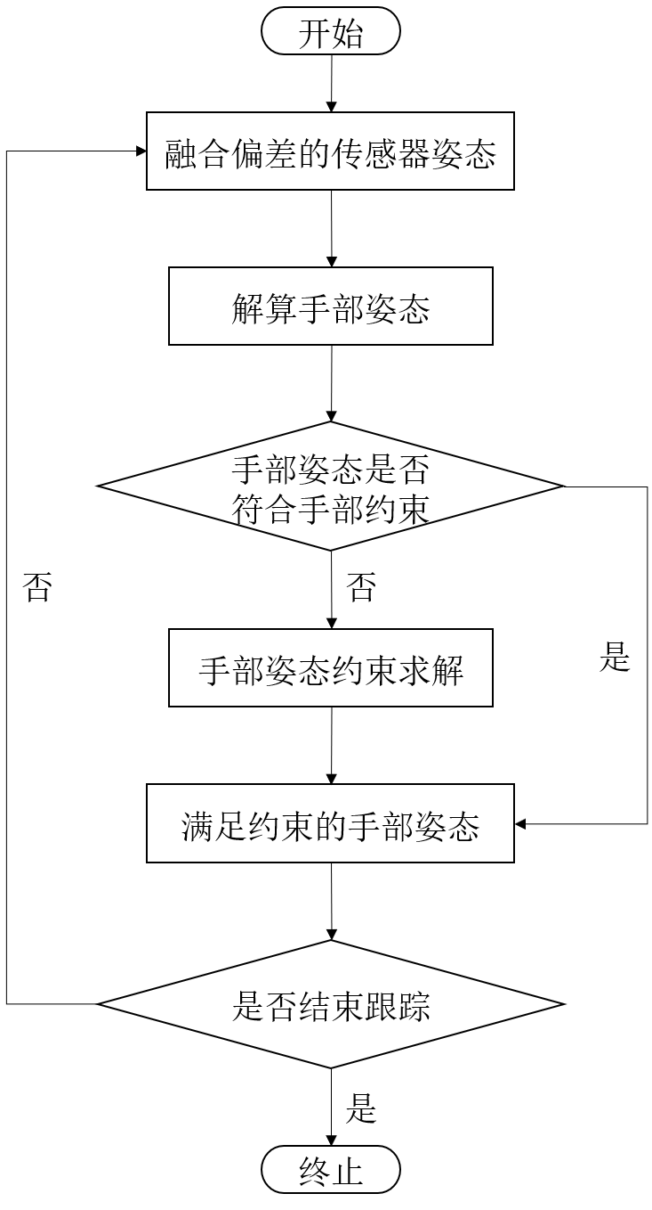
论文主要内容
二、约束融合的手部姿态跟踪方法
2、融合约束的手部跟踪算法
目标：利用卡尔曼滤波器进行解算，
嵌入具有固有的状态空间相等性约束
和状态空间不平等性约束。
方法：按照状态空间无约束的卡尔曼
滤波器进行状态估计，将更新后的状态
估计投影到约束区域上进行求解。那么对于状态的估计，相当于对状态的概率密度函数求解最大值（即最大概率出现的值），可以推导出需要求得在约束区域内与状态分布均值距离最小的状态。
由于优化问题可以最终归结为求函数的最小或最大值，因此对于求解最小值，可以使用二次规划求解的相关方法。
Notes:
方法：按照状态空间无约束的卡尔曼滤波器进行状态估计，将更新后的状态估计投影到约束区域上进行求解。那么对于状态的估计，相当于对状态的概率密度函数求解最大值（即最大概率出现的值），可以推导出需要求得在约束区域内与状态分布均值距离最小的状态。

Slide 16
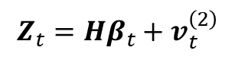
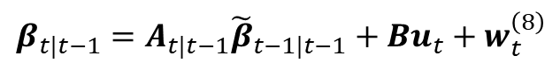
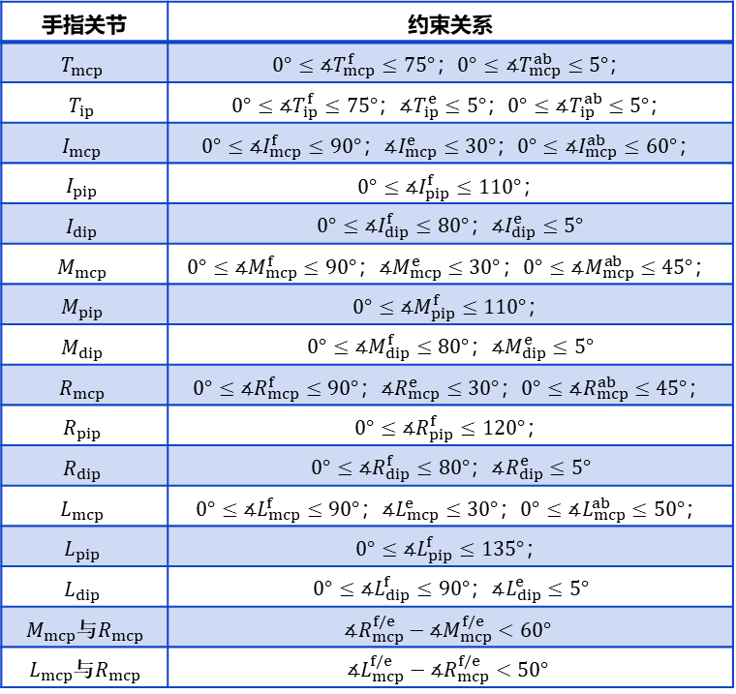
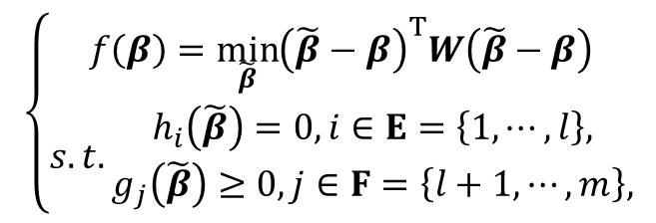
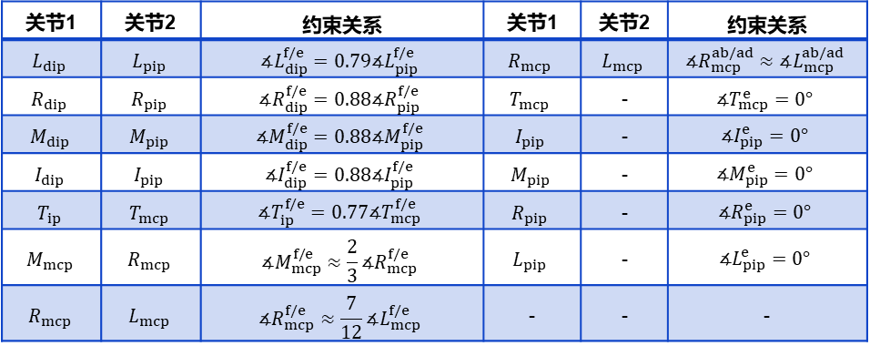
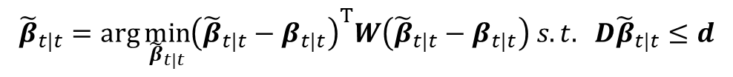
手指关节 | 约束关系
$$T_{mcp}$$ | $0°≤∡T_{mcp}^{f}≤75°$；$0°≤∡T_{mcp}^{ab}≤5°$；
$$T_{ip}$$ | $0°≤∡T_{ip}^{f}≤75°$；$∡T_{ip}^{e}≤5°$；$0°≤∡T_{ip}^{ab}≤5°$；
$$I_{mcp}$$ | $0°≤∡I_{mcp}^{f}≤90°$；$∡I_{mcp}^{e}≤30°$；$0°≤∡I_{mcp}^{ab}≤60°$；
$$I_{pip}$$ | $0°≤∡I_{pip}^{f}≤110°$；
$$I_{dip}$$ | $0°≤∡I_{dip}^{f}≤80°$；$∡I_{dip}^{e}≤5°$
$$M_{mcp}$$ | $0°≤∡M_{mcp}^{f}≤90°$；$∡M_{mcp}^{e}≤30°$；$0°≤∡M_{mcp}^{ab}≤45°$；
$$M_{pip}$$ | $0°≤∡M_{pip}^{f}≤110°$；
$$M_{dip}$$ | $0°≤∡M_{dip}^{f}≤80°$；$∡M_{dip}^{e}≤5°$
$$R_{mcp}$$ | $0°≤∡R_{mcp}^{f}≤90°$；$∡R_{mcp}^{e}≤30°$；$0°≤∡R_{mcp}^{ab}≤45°$；
$$R_{pip}$$ | $0°≤∡R_{pip}^{f}≤120°$；
$$R_{dip}$$ | $0°≤∡R_{dip}^{f}≤80°$；$∡R_{dip}^{e}≤5°$
$$L_{mcp}$$ | $0°≤∡L_{mcp}^{f}≤90°$；$∡L_{mcp}^{e}≤30°$；$0°≤∡L_{mcp}^{ab}≤50°$；
$$L_{pip}$$ | $0°≤∡L_{pip}^{f}≤135°$；
$$L_{dip}$$ | $0°≤∡L_{dip}^{f}≤90°$；$∡L_{dip}^{e}≤5°$
$M_{mcp}$与$R_{mcp}$ | $$∡R_{mcp}^{f/e}−∡M_{mcp}^{f/e}<60°$$
$L_{mcp}$与$R_{mcp}$ | $$∡L_{mcp}^{f/e}−∡R_{mcp}^{f/e}<50°$$
论文主要内容
二、约束融合的手部姿态跟踪方法
2、融合约束的手部跟踪算法
系统状态
$$β={\left[\begin{matrix}T_{ip}^{f/e} & T_{mcp}^{ab/ad} & T_{mcp}^{f/e} & I_{pip}^{f/e} & I_{mcp}^{ab/ad} & I_{mcp}^{f/e} & M_{pip}^{f/e} & M_{mcp}^{ab/ad} & M_{mcp}^{f/e}\end{matrix}\right]}^{T}$$
系统方程
$$β_{t|t−1}=A_{t|t−1}{\tilde{β}}_{t−1|t−1}+Bu_{t}+w_{t}^{\left(8\right)}$$
观测方程
$$Z_{t}=Hβ_{t}+v_{t}^{\left(2\right)}$$
约束求解
关节1 | 关节2 | 约束关系 | 关节1 | 关节2 | 约束关系
$$L_{dip}$$ | $$L_{pip}$$ | $$∡L_{dip}^{f/e}=0.79∡L_{pip}^{f/e}$$ | $$R_{mcp}$$ | $$L_{mcp}$$ | $$∡R_{mcp}^{ab/ad}≈∡L_{mcp}^{ab/ad}$$
$$R_{dip}$$ | $$R_{pip}$$ | $$∡R_{dip}^{f/e}=0.88∡R_{pip}^{f/e}$$ | $$T_{mcp}$$ | - | $$∡T_{mcp}^{e}=0°$$
$$M_{dip}$$ | $$M_{pip}$$ | $$∡M_{dip}^{f/e}=0.88∡M_{pip}^{f/e}$$ | $$I_{pip}$$ | - | $$∡I_{pip}^{e}=0°$$
$$I_{dip}$$ | $$I_{pip}$$ | $$∡I_{dip}^{f/e}=0.88∡I_{pip}^{f/e}$$ | $$M_{pip}$$ | - | $$∡M_{pip}^{e}=0°$$
$$T_{ip}$$ | $$T_{mcp}$$ | $$∡T_{ip}^{f/e}=0.77∡T_{mcp}^{f/e}$$ | $$R_{pip}$$ | - | $$∡R_{pip}^{e}=0°$$
$$M_{mcp}$$ | $$R_{mcp}$$ | $$∡M_{mcp}^{f/e}≈\frac{2}{3}∡R_{mcp}^{f/e}$$ | $$L_{pip}$$ | - | $$∡L_{pip}^{e}=0°$$
$$R_{mcp}$$ | $$L_{mcp}$$ | $$∡R_{mcp}^{f/e}≈\frac{7}{12}∡L_{mcp}^{f/e}$$ | - | - | -
$${\tilde{β}}_{t|t}=arg\min_{{\tilde{β}}_{t|t}}{{\left({\tilde{β}}_{t|t}−β_{t|t}\right)}^{T}W\left({\tilde{β}}_{t|t}−β_{t|t}\right) s.t. } D{\tilde{β}}_{t|t}≤d$$
$$\left\{\begin{matrix}f\left(β\right)=\min_{\tilde{β}}{{\left(\tilde{β}−β\right)}^{T}W\left(\tilde{β}−β\right)} \\ s.t. \begin{matrix}h_{i}\left(\tilde{β}\right)=0,i∈E=\left\{1,⋯,l\right\}, \\ g_{j}\left(\tilde{β}\right)≥0,j∈F=\left\{l+1,⋯,m\right\},\end{matrix}\end{matrix}\right.$$
Notes:
方法：按照状态空间无约束的卡尔曼滤波器进行状态估计，将更新后的状态估计投影到约束区域上进行求解。那么对于状态的估计，相当于对状态的概率密度函数求解最大值（即最大概率出现的值），可以推导出需要求得在约束区域内与状态分布均值距离最小的状态。

Slide 17
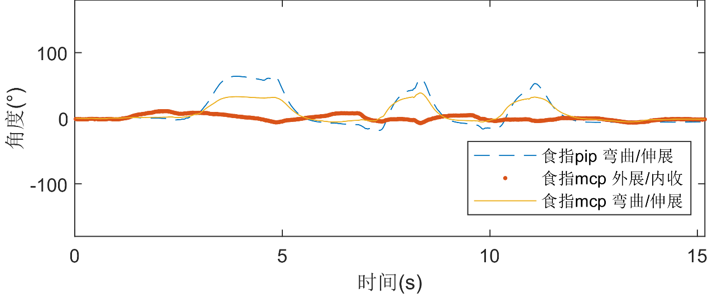
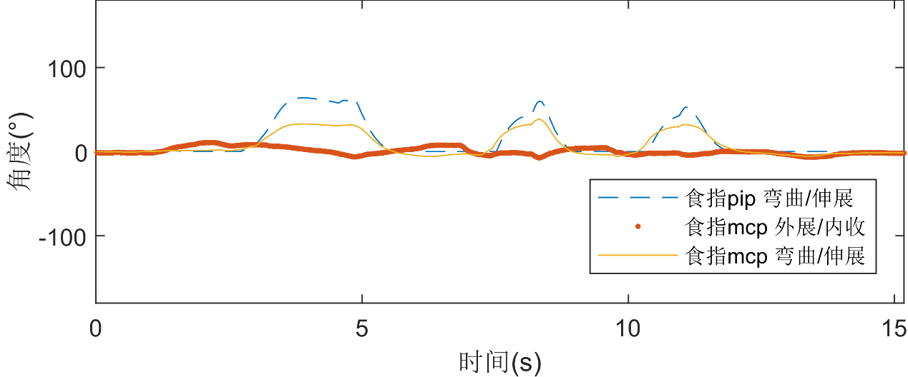
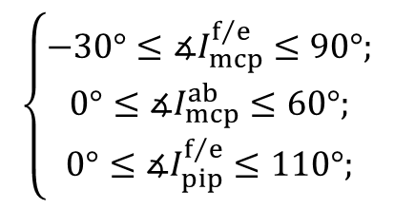
论文主要内容
二、约束融合的手部姿态跟踪方法
3、实验验证和分析
$$\left\{\begin{matrix}−30°≤∡I_{mcp}^{f/e}≤90°; \\ 0°≤∡I_{mcp}^{ab}≤60°; \\ 0°≤∡I_{pip}^{f/e}≤110°;\end{matrix}\right.$$
OK手势动作时序图
（基于姿态的手部跟踪算法且改进传感器固定方式）
OK手势动作时序图
（基于姿态的手部跟踪算法）
OK手势动作时序图
（融合约束的手部姿态跟踪算法）

Slide 18



论文主要内容
镜像视觉反馈疗法
三、手部康复交互原型系统AHRIS
基于康复任务的交互逻辑
非临床研究，仅调研交互模式实际交互效果

Slide 19

论文主要内容
三、手部康复交互原型系统AHRIS
基于康复交互实验获得的问卷数据以及分析结果，认为，相比于传统镜像视觉反馈康复交互方式，本文基于自主手部跟踪技术所设计的康复交互方式在交互体验方面具有优势，尤其在交互的舒适程度以及姿态可视化方面，具有明显优势。
特别地，本文基于自主手部跟踪技术所设计的康复交互方式在姿态可视化方面能够提供姿态可视化的多种方案，这便于康复患者自主地选择患侧手手部姿态的视觉反馈形式，从而按照康复患者期望的方式引导和激励其达到完成康复任务的目的。
三种手部康复任务示意图及可视化姿态

Slide 20



论文主要内容
三、手部康复交互原型系统AHRIS
系统硬件层组成
AHRIS系统框架图
系统软件结构

Slide 21
3
总结与展望

Slide 22
总结与展望
一、总结
1
研究了一种基于姿态的自主手部跟踪方法。首先建立面向不同手部跟踪应用需求的多种自主手部姿态构型；其次，从传感器数据融合层面出发，研究融合偏差的传感器姿态解算方法；最后，将建立的多种自主手部姿态构型与融合偏差的传感器姿态解算方法结合，实现基于姿态的自主手部跟踪算法 。
2
研究了融合手部约束的手部姿态跟踪方法。首先明确了自主手部交互所涉及的手部约束；然后，结合基于姿态的自主手部跟踪方法，通过建立包含约束的卡尔曼滤波器模型，实现融合约束的自主手部姿态跟踪方法，提高了手部跟踪的性能，从而使得手部跟踪效果更加贴近自主手部交互的真实姿态。
3
设计了一种面向康复应用的手部交互方式，并开发了一个手部康复交互原型系统。基于上述两项研究，面向康复领域，从自然人机交互的角度，设计了面向手部康复的交互模式，并通过相关实验对该交互模式进行分析研究。最终，结合本文研究的自主手部姿态跟踪方法，设计并实现了手部康复交互原型系统。

Slide 23
总结与展望
二、展望
1
使用本文对传感器误差的建模方法或者其他方法对传感器其他类型的误差进行建模处理，研究降低传感器姿态跟踪误差的方法，提高手部姿态跟踪效果。
2
对手部约束的相关关系进行调研分析，在此基础上研究手部约束之间的相关性关系，减少加入模型的约束数目，降低约束融合的自主手部姿态跟踪算法复杂度，提高自主手部姿态跟踪的解算性能。
3
对手部交互方式中，姿态超前可视化以及姿态滞后可视化的策略展开研究，探索手部交互过程中，不同手部交互任务的阶段化处理方法以及如何识别当前手部姿态处于手部交互任务的何种阶段。

Slide 24
4
评审意见
Notes:
第四部分是评审问题
主要为修改建议和提问
对于论文修改建议，我已经进行了相应修改。
这里主要回答一下提问。

Slide 25
评审意见
建议在摘要以及相关研究现状部分，适当补充本文与已有方法的不同点，进一步突出本文的创新性。
已根据评阅老师建议，为进一步突出本文创新性，在相关研究现状中，补充了本文与已有方法的不同点。
论文的标题和各个章节的题目都有待进一步凝练，建议突出所提方法的技术特点。
已根据评审老师的建议进行了适当修改。具体地，对4.3.2和4.3.3节的题目进行修改。
论文所提方法是否与学术界或工业界的其他方法与产品对比？效果如何？
目前存在实现了自主手部跟踪的数据手套，如：Senso glove DK3使用8个IMU进行手部姿态跟踪，其中手指部分仅在中节指骨安装IMU，这表明该解决方案无法测量得到手部各关节的真实姿态信息；BorShing Lin研究的数据手套基于IMU进行手部姿态的跟踪，具有模块化可维护的优点，但是未考虑传感器自身误差对跟踪的影响，也未考虑手部存在的约束；CyberGlove III则是使用了弯曲传感器进行手部关节角的测量，存在因机械变形导致误差增加的情况。VRFree和VIST还需要配合视觉设备才能完成对于手部的六自由度跟踪。
Notes:
此处的等价类是指用于研究行为认证中性能相似现象的一个研究角度。

Slide 26

感谢母校提供了宝贵的学习与实践的机会!
感谢我的导师团队!
感谢我的导师王海鹏老师给予的耐心指导!
感谢同学的支持与帮助!
感谢各位答辩评审!

Slide 27
感谢各位评审老师的
批评指正
合作QQ： 243001978

